Slide 1


ぜ い り し 税理士による 租税教室
日本税理士会連合会

Slide 2
《租税の歴史》
弥生時代
卑弥呼が国を治める。
自然経済の時代で現品、労役を中心にあてる。
大化の改新以後
中国（唐）を手本として税制が定められる。大宝元（701）年大宝律令
租－口分田に応じ、米を納める。
庸－労力提供だが、布で納めることが多かった。
調－各地の特産物を納める。
鎌倉・室町時代
田租（年貢）－米を納める。
安土桃山時代
豊臣秀吉が太閤検地を行った。
江戸時代
封建制度が確立し、税制が画一化する。
地租（年貢）－米を納める。 高い年貢に百姓一揆がおこる。
明治・大正時代
近代国家の成立により、税制が統一され、金納となる。
明治 ６（１８７３）年 地租改正－地価の３％を納める。
明治 ８（１８７５）年 国税と地方税に区分される。
明治２０（１８８７）年 所得税が課税される。
昭和時代
地租中心から所得税中心に変わる。
昭和１５（１９４０）年 法人税が課税される。
昭和２１（１９４６）年 日本国憲法制定。納税の義務が定められる。
昭和２５（１９５０）年 シャウプ勧告が出され、現在の税制の基本となる地方税制が制定される。
消費税が導入され、間接税の割合が増す。
平成時代以降
平成 元（１９８９）年 消費税３％が課税される。
平成 ９（１９９７）年 消費税が５％に引き上げられる。
平成２６（２０１４）年 消費税が８％に引き上げられる。
令和 元（２０１９）年 消費税が10％（※）に引き上げられる。 ※軽減税率は８％

Slide 3
《租税の歴史》
弥生時代
自由が認められない社会
大化の改新以後
専制政治の時代
（主権が統治者にある）
鎌倉・室町時代
安土桃山時代
江戸時代
明治・大正時代
自由が認められる社会
大日本帝国憲法（主権が天皇にある）
昭和時代
日本国憲法（主権が国民にある）
平成時代以降

Slide 4
《税金の使い道》
私たちの生活の中には、個人や企業の力だけでは
できない仕事があります。
水道
ゴミ等
年金
医療
教育
公共サービス
警察・消防防衛
福祉
このようなサービスを提供するためには膨大な資金が必要です。
その資金が「税金」です。

Slide 5






《税金の使い道》
市町村等の
ゴミ処理費用（令和４年度）
※国税庁資料より
水道
ゴミ等
約２兆4,726億円
国民１人あたり年間約19, 789円
わたしたちの生活や安全を守るための
警察費・消防費（令和４年度）※国税庁資料より
警察・消防防衛
約５兆3,177億円
国民１人あたり年間約42,560円
国民医療費
の公費負担（令和４年度）
※国税庁資料より
年金
医療
約17兆6,837億円
国民１人あたり年間約141,530円
公立学校の児童生徒１人あたりの
教育
教育関係費
の公費負担（令和４年度）※国税庁資料より
小学生：約941,000円 中学生：約1,086,000円
高校生（全日制）：約1,127,000円
小学校から高校までの12年間合計で…1人あたり 約12,285,000円

Slide 6


《社会に果たす税金の役割》
①財源の調達
税金の使い道（予算）は、
国民の代表である議員が
話し合って決めます。
国民にさまざまな公共サービスを
提供するための財源です
国会・地方議会
予算を決定する
（歳入）
（歳入）
（歳入）
国・地方公共団体
（歳出）
水道
ゴミ等
年金
医療
公共サービス
教育
福祉
警察・消防防衛
税金
税金
税金
家計
企業

Slide 7
《社会に果たす税金の役割》
②所得の再分配
犯罪の増加・
不活発な経済など
多くの社会問題
所得格差や資産格差などの経済的不平等
是 正
租税制度
累進課税・相続税などにより所得の高い人からは多くの租税を収取し（応能負担）、行政サービスの原資とするものである。
社会保障制度
公的年金や医療、介護などの社会保障給付による富の再分配。応能負担の原則に応じ、所得の高い者にはより高い負担率で税金や社会保障を課すことがある。
労働保障制度
労働者の給与や福利厚生を保障することにより直接富が労務者に回るよう講じる方法。 労働法による最低給与規定、給与と会社との債務の相殺禁止等である。
優遇税制度
税制優遇処置により富を社会福利の方面へ誘導する方法。 寄附金控除制度や学校法人、NPO法人等公益法人の特別税制などがある。
・富を再分配して経済的格差を少なくしていく。
・低所得の人を支える。
・ナショナル・ミニマムを保障する。

Slide 8
《社会に果たす税金の役割》
③景気調整
不況期
好況期
企業
・
家計
公共投資の増加
財政
公共投資の抑制
企業
・
家計
所得税・法人税などの減少
所得税・法人税などの増加
社会保障給付などの増加
社会保障給付などの減少
景気安定化のための裁量的財政政策
（フィスカル・ポリシー）
自動安定化装置（ビルトイン・スタビライザー）
財政政策が
行われると…
景気の引き締め
・財政収入減少
・財政支出増加
・財政収入増加
・財政支出減少
景気の刺激
経済政策が
とられない場合
景気、物価、国際収支の同時安定を目指すには、金融政策や財政政策が
一体となったポリシー・ミックスをとることが重要であるとされています。

Slide 9
《国の歳入・歳出》
1年間に得た国の収入を
「歳入」と言います。
国の歳入
（令和８年度一般会計当初予算）
公債金収入は、国債を
発行して得る収入で、
いわば国の借金です。
そぜい いんししゅうにゅう
租税及び印紙収入
約84兆円
約69％
借金
（将来世代への先送り）
一般会計
歳入総額
約１２２兆円
こうさいきん
公債金
約30兆円
約24％
国の収入の
約69％が税金で
成り立っています
※ 計数については、それぞれ四捨五入によっているので、端数において合計とは
合致しないものがある。

Slide 10
《国の歳入・歳出》
1年間の国の支出を
「歳出」と言います。
国の歳出
（令和８年度一般会計当初予算）
国はすべての国民のために
税金を使っています
こくさいひ
国債費
約31兆円
約26％
一般会計
歳出総額
約１２２兆円
過去の
借金返済
きそてき ざいせいしゅうし
基礎的財政収支
対象経費
約91兆円
約75％
・食料安定供給 約1兆2,700億円
・エネルギー対策 約8,000億円
・経済協力 約5,100億円
・中小企業対策 約1,700億円
・恩給 約500億円
・その他事項 約6兆1,600億円
・予備費 約１兆円
「一般歳出」は約68兆円（約59％）
⇒「基礎的財政収支対象経費」－「地方交付税交付金等」
※ 計数については、それぞれ四捨五入によっているので、端数において合計とは合致
しないものがある。

Slide 11
《我が国の財政》
財政状況の推移
歳出＞税収
（注）令和６年度までは決算、令和７年度は補正後予算、令和８年度は政府案による。
出典：財務省HPを基に作成

Slide 12
《我が国の財政》
我が国では・・・財政法において原則として公債発行が認められていない！
財政の硬直化
公債費の負担に関する世代間の不公平
しかし、石油ショック後の1975年、不況のため大幅な税収不足
特別立法
国債を発行
公共事業を行うための
建設国債
税収不足を補うための
赤字国債(特例国債）
国債を償還(返済)するための
借換国債
（財政法第4条）
以後、赤字国債は発行され続けている

Slide 13
《我が国の財政》
公債残高の推移
1,145兆円
復興債残高 4兆円
建設公債残高 312兆円
特例公債残高 829兆円
財政の硬直化
一般会計税収の約14年分に相当
（令和８年度一般会計税収予算額：約84兆円）
令和8年度末公債残高 見込み
約1,145兆円
国の借金（公債金）は年々増え続けています！
8
※令和８年度末は見込み額
出典：財務省HP・総務省統計局HPを基に作成

Slide 14


《我が国の財政》
日本の財政を家計に例えたら
令和８年度一般会計当初予算
税収＋税外収入
約93兆円
一般会計歳出
約122兆円
基礎的財政収支
対象経費 約91兆円
（うち地方交付税等約21兆円）
国債費 約31兆円
公債収入＝借金
約30兆円
その結果、年度末には…
公債残高
約1,145兆円
日本の財政を
家計に例えた場合
１年分の家計
給与収入
930万円
必要経費
1,220万円
家計費 910万円
（うち田舎への仕送り210万円）
ローン元利払310万円
不足分＝借金
300万円
その結果、年度末には…
ローン残高＝借金
1億1,450万円
出典：財務省ＨＰを基に作成

Slide 15

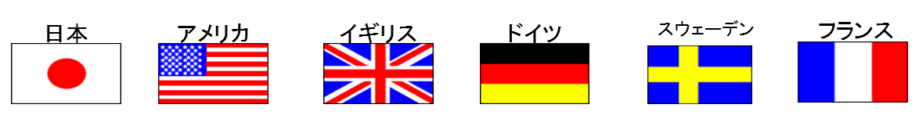
《国民負担率》
国民負担率の国際比較
租税負担率
社会保障負担率
財政赤字対国民所得比
国民負担率
（租税負担率
＋社会保障負担率）
国税＋地方税
社会保険料
財政赤字
国民所得
国民所得
国民所得
（％）
64.8
53.4
55.2
国民負担率
45.7
49.8
34.2
※2023年度実績
（65歳以上）
高齢化率
（％）
※2020年
しかし…
日本の国民負担率は、主要先進国と比べると低い水準にあります。
出典：国民負担率は財務省HP、老年人口比率は内閣府「高齢社会白書」を基に作成

Slide 16
《国民負担率》
今後さらに少子高齢化が進むと、
社会保障費 が増加し、
国民の負担 も増えていきます。
社会保障では・・・
1人の65歳以上の高齢者を
保障する為に
1965年：10.8人（15～64歳）
2015年：2.3人
2065年：1.4人（推計値）
※年々負担が増加している
出典：内閣府HP
国民にとっては負担率が低い方が望ましい…
私たちが今後、よりよい生活を求める為には…
公的サービスの水準は下げられない…
高福祉
・
高負担
低福祉
・
低負担
or
社会保障給付などの公的サービスとそれに応じた国民負担を
どの程度の水準にするかは、私たちの選択にかかっています。
つまり、ルール（税制）が必要となってくる。

Slide 17
《租税と自由》
国民主権（憲法 前文）
日本国民は、正当に選挙された国会における代表者を通じて行動し、われらとわれらの子孫のために、諸国民との協和による成果と、わが国全土にわたって自由のもたらす恵沢を確保し、政府の行為によつて再び戦争の惨禍が起ることのないやうにすることを決意し、ここに主権が国民に存することを宣言し、この憲法を確定する。
そもそも国政は、国民の厳粛な信託によるものであつて、その権威は国民に由来し、その権力は国民の代表者がこれを行使し、その福利は国民がこれを享受する。これは人類普遍の原理であり、この憲法は、かかる原理に基くものである。
われらは、これに反する一切の憲法、法令及び詔勅を排除する。
（以下略）
基本的人権尊重主義（憲法第11条）
国民は、すべての基本的人権の享有を妨げられない。この憲法が国民に保障する基本的人権は、侵すことのできない永久の権利として、現在及び将来の国民に与へられる。
個人の尊重(自由主義)（憲法第13条）
すべて国民は、個人として尊重される。生命、自由及び幸福追求に対する国民の権利については、公共の福祉に反しない限り、立法その他の国政の上で、最大の尊重を必要とする。
自由権のひとつとして

Slide 18
《租税と自由》
所有権・財産権（憲法第29条）
財産権は、これを侵してはならない。
２ 財産権の内容は、公共の福祉に適合するやうに、法律でこれを定める。
３ 私有財産は、正当な補償の下に、これを公共のために用ひることができる。
国家は原則として
財産を持たない
（無産国家）
自分で自分に
課す
（自立と自律）
国家運営資金（公共サービスのため）
の調達が必要
納税の義務（憲法第30条）
国民は、法律の定めるところにより、納税の義務を負ふ。
結果として自由を守る
財産権の侵害でもある
租税法律主義（憲法第84条）

Slide 19
《租税と民主主義》
税を通して民主主義を考える
日本国憲法
基本的人権の尊重
国民主権
平和主義
私たち
選挙
関心・意見
国 会
公平に集められているか？
有効に使われているか？
租税法律主義
ルール（法律）
納税の義務
税の使い道
税の集め方
申告納税制度
みんなが出し合う

Slide 20
《租税法律主義》
【租税法律主義】
日本国憲法 第８４条
あらたに租税を課し、又は現行の租税を
変更するには、法律又は法律の定める
条件によることを必要とする。
⇒ つ ま り
法律によらない課税を受けない （自由・権利）
国民自らが自らに義務付けるもの（責任・負担）

Slide 21
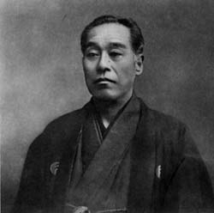
《租税法律主義》
福澤諭吉と税
1872年に福澤諭吉が発表した『学問のすすめ』の中に、税金とは国民と国との約束であると述べられています。
「政府は法令を設けて悪人を制し善人を保護す。これ即ち政府の商売なり。この商売をなすには莫大な費なれども、政府に米もなく金もなきゆえ、百姓町人より年貢運上を出して政府の勝手方を賄わんと、双方一致の上、相談を取極めたり。これ即ち政府と人民の約束なり。」
資料提供：
福澤諭吉旧邸・福澤諭吉記念館
福澤諭吉：1835年～1901年 明治時代の啓蒙思想家・教育家。慶應義塾大学創設者。
≪訳≫
「政府は法令を設けて悪人を取り締まり、善人を保護する。
しかし、それを行うには多くの費用が必要になるが、政府自体にそのお金がないので、税金としてみんなに負担してもらう。
これは政府と国民の双方が一致した約束である。」
『学問のすすめ』 では“平等”と“政府と個人の関係”について触れています。
「平等とは地位も収入も同じにすることではない。そこには当然個人差がある。」
法律の範囲内で暮らしを良くするチャンスが同じだという話です。
「政府と個人の関係は、どちらが上ということはないが、ただし国民が無知だと自然と厳しい政府ができあがる。だから勉強をして、知識と道徳を身に付けなさい。」という話になっています。

Slide 22
《税金の種類》
○所得税 ○法人税 ○消費税
○揮発油税 ○事業税 ○自動車税
○ゴルフ場利用税 ○地方消費税 ○固定資産税
○軽自動車税 ○市町村たばこ税 ○相続税
○贈与税 ○地方法人税 ○酒税
○たばこ税 ○石油ガス税 ○石油石炭税
○電源開発促進税 ○地方揮発油税 ○登録免許税
○自動車重量税 ○航空機燃料税 ○とん税
○特別とん税 ○関税 ○印紙税
○国際観光旅客税 ○道府県民税 ○不動産取得税
○道府県たばこ税 ○鉱区税 ○狩猟税
○鉱産税 ○軽油引取税 ○市町村民税
○都市計画税 ○特別土地保有税 ○事業所税
○共同施設税 ○宅地開発税 ○水利地益税
○国民健康保険税 ○入湯税 他
日本の税金は
約５０種類

Slide 23
《税金の種類》
 |  | 直接税 | 間接税
国 税 |  | 所得税 復興特別所得税 法人税 相続税 贈与税 | 消費税 酒税 揮発油税 地方揮発油税 石油石炭税 たばこ税 関税 印紙税
地方税 | 都道府県税 | 都道府県民税 事業税 自動車税 不動産取得税 | 地方消費税 都道府県たばこ税 ゴルフ場利用税 軽油引取税
 | 市町村税 | 市町村民税 固定資産税 軽自動車税 | 市町村たばこ税 入湯税

Slide 24
《直間比率》
～国税における直接税と間接税の割合～
割合は均衡（きんこう）
しつつある
直
接
税
税を納める人と実質的に負担する人が同じもの
所得税・法人税・相続税など
・業種によって所得額を正確に把握することが難しい。
・景気変動によって税収が左右されやすい。
間接税 直接税
約40％ 約60％
間
接
税
税を納める人と実質的に負担する人が異なるもの
消費税・酒税など
・所得に関係なく税率が一定、
消費支出に広く薄く課税する。
・低所得者ほど所得に占める割合が重くなり負担の公平さを欠きやすい。（逆進性をもつ）
令和８年度一般会計当初予算による
※ 計数については、それぞれ四捨五入によっているので、端数において合計とは
合致しないものがある。

Slide 25
《所得税》
～個人が所得に応じて負担する税金～
税率１０％の場合
所得
１０００
生活に９０必要な場合、負担感に差が出てしまいます…
税金
１００
９００
所得
１００
税金
１０
「応能負担の原則
（租税公平主義）」
税金は支払い能力に応じた公平な負担にしなければならない
９０
公平に負担するには…
累進課税
垂直的公平
課税所得 | 税率 | 控除額
195万円未満 | 5％ | 0円
330万円未満 | 10％ | 97,500円
695万円未満 | 20％ | 427,500円
900万円未満 | 23％ | 636,000円
1800万円未満 | 33％ | 1,536,000円
4000万円未満 | 40％ | 2,796,000円
4000万円以上 | 45％ | 4,796,000円
負担能力の大きい人により大きな負担をしてもらう
個人が所得に応じて負担する税金

Slide 26

《消費税》
商品・製品の販売
消費税
７.８％
地方
消費税
２.２％
サービスの提供
輸入など
６.２４％ ＋ １.７６％
（軽減税率適用の場合）
等しい負担能力のある人には
等しい負担を求める
低所得者ほど税負担の割合が高くなり、負担感が大きい
水平的公平
逆進性
の問題が発生！！
消費税の歴史
1989年4月 ・税率３％で導入
1997年4月 ・税率５％に引き上げ（地方消費税導入（1％））
2014年4月 ・税率８％に引き上げ（地方消費税1.7％含む）
2019年10月 ・税率10％に引き上げ（地方消費税2.2％含む） ・あわせて軽減税率制度を導入
消費税のかからない取引
・教科書 ・医療費 ・利子
・保険料 ・郵便切手 ・印紙
・商品券 ・住宅の家賃
・土地の売り渡しや地代 等

Slide 27
《所得税の確定申告》
確定申告を
しなければならない場合
1年間の給料・賞与の合計額が2000万円を超えた場合
給与所得以外に20万円を超える他の所得がある場合
給与を２か所以上から受け取っている一定の場合
確定申告をすると所得税が還付される場合
1年間に自分や家族のために一定額以上の医療費を支払った
場合
「医療費控除」
働いていた人が年の中途で退職をして年内に再就職しなかった場合
日本赤十字社や日本ユニセフ協会などに寄附をした場合
「寄附金控除等」
銀行などから借り入れをして、住宅を取得した場合
「住宅借入金等特別控除」
など
還付を受けるための申告は、確定申告書の受付開始日である２月16日前であっても、
１月１日以降ならいつでも提出できます。

Slide 28



《所得税の確定申告》
～給与所得者と税金～
源泉徴収制度
給料・賞与
納税
会社員
源泉徴収
会 社
税務署
確定申告不要
年末調整
年末まで勤務している人、その年に支払いを受ける給料や
賞与の合計金額が2000万円以下の人を対象に行われる。
12月に、会社が社員一人一人の１年間の納めるべき所得税額を計算し、
１年分の給与・賞与に
かかる所得税額
より
源泉徴収された
税額の合計額
が
徴収
少なかったら…
還付
多かったら…
会社員
会 社

Slide 29
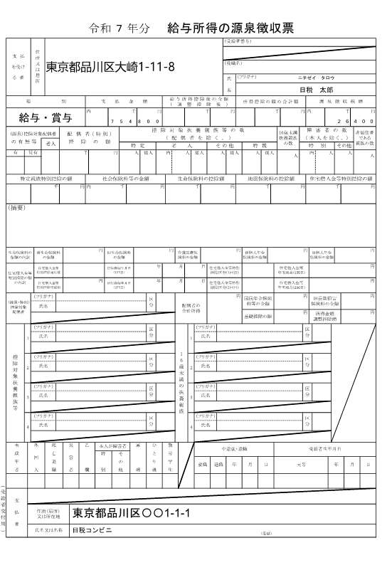
《所得税の確定申告》
源泉徴収票
１年間の給与収入や源泉徴収した
税額・控除額などがわかります。

Slide 30


所得税
《確定申告書》
給料を受け取るサラリーマンや商売をしている人が毎年１月１日から12月31日までの１年間に得た所得にかかる税金
収入金額
必要経費
所得金額
給料
所得金額
所得控除
課税所得金額
課税所得金額
税 率
税 額※
《所得税の速算表》
※税額に復興特別所得税が2.1％加算されます。
（平成25年から令和19（2037）年まで）
※令和7年分の確定申告から、その年分の基準所得金額（確定
申告を要しない配当所得等を含めるなどした一定の所得金額）
が3億3,000万円を超える場合で、その超える部分の金額の
22.5％相当額がその年分の基準所得税額（通常の所得税の額
（復興特別所得税を含む。））を上回るときは、その上回る
部分の金額が所得税の額に加算されます。
課税所得① | 税率② | 控除額③
195万円未満 | 5％ | 0円
195万円以上～ 330万円未満 | 10％ | 97,500円
330万円以上～ 695万円未満 | 20％ | 427,500円
695万円以上～ 900万円未満 | 23％ | 636,000円
900万円以上～1,800万円未満 | 33％ | 1,536,000円
1,800万円以上～4,000万円未満 | 40％ | 2,796,000円
4,000万円以上 | 45％ | 4,796,000円
所得控除
雑損、医療費、社会保険料、
生命保険料、地震保険料、
寄附金、障害者、勤労学生、
配偶者、扶養、基礎控除など
求める税額＝①×②－③

Slide 31
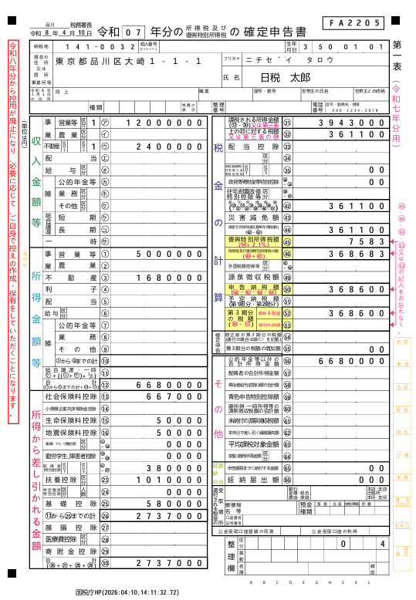
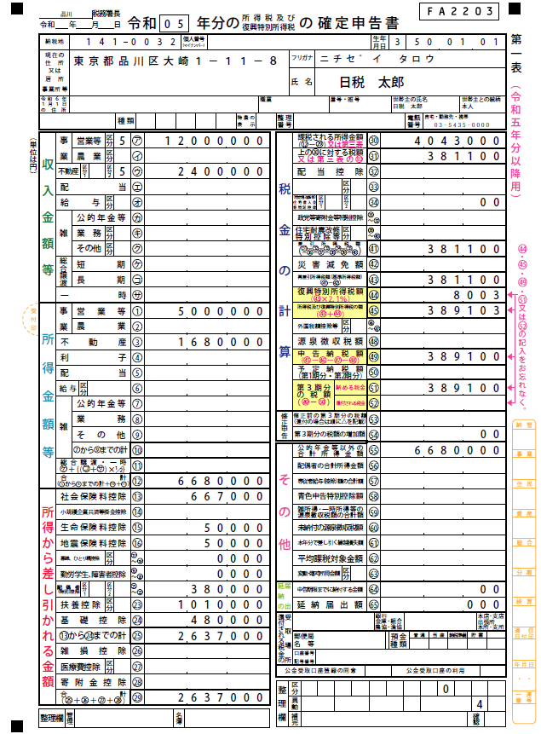
《確定申告書》
＜計算例＞
事業所得
＜収入金額＞
＜必要経費＞
＜所得金額＞
1200万円
700万円
500万円
不動産所得
＜収入金額＞
＜必要経費＞
＜所得金額＞
240万円
72万円
168万円
家族構成：妻（パート・主婦）
子２人（21歳、16歳）
社会保険料支払額 66万7千円
新生命保険料支払額 2万円
新個人年金保険料支払額 1万5千円
介護医療保険料支払額 1万5千円
地震保険料支払額 5万円
668万円
6,680,000円
2,737,000円
3,943,000円
3,943,000円
20％
-427,500円
361,100円
①
361,100円
2.1％
7,583円
②
納める税金（①と②の合計） 368,600円
※100円未満
切り捨て
翌年2月16日から3月15日までに所轄税務署に確定申告書を提出し、同時に税額を金融機関で払うか、税務署で直接払います。また預金からの自動引き落としや、ｅ-Ｔａｘを利用したダイレクト納税などもできます。

Slide 32
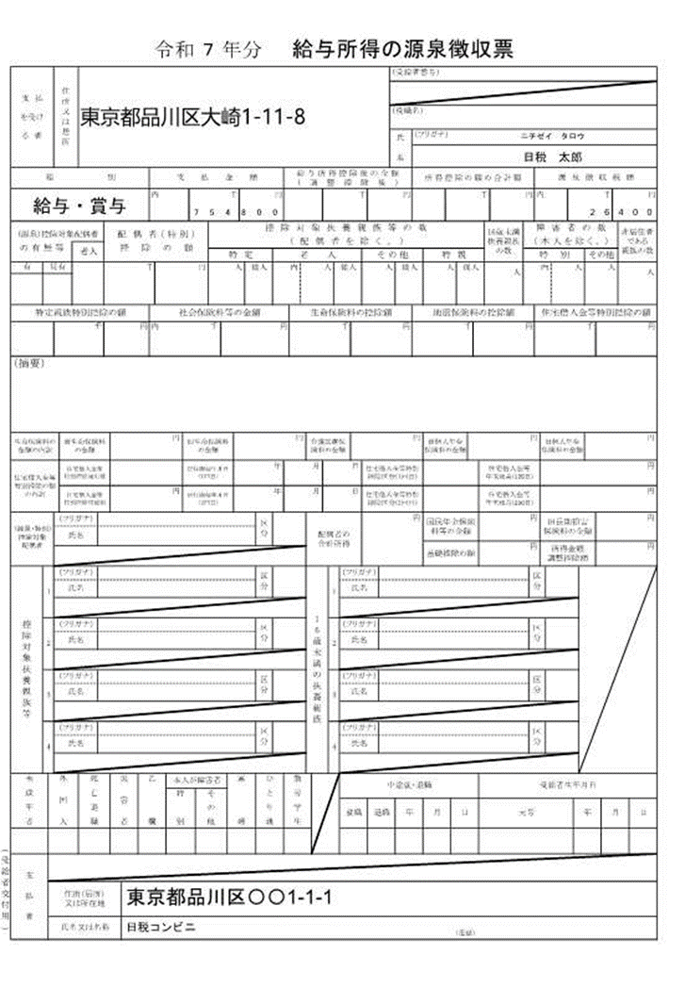
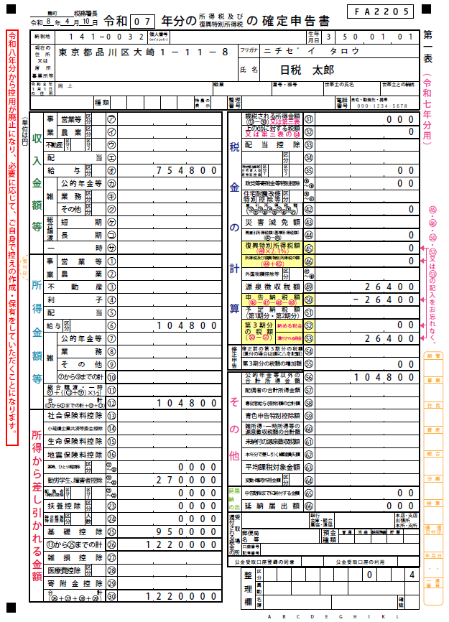
《確定申告書》
還付される場合
㉖は金額がマイナスになるため、ここには何も記入せず、㉗に「０」と記入します。
還付される金額
希望する受取方法を記入します。
金融機関名、本店あるいは支店名
預金の種類と口座番号を記入して下さい。
ただし、本人名義の口座でなければなりません。
申告
住所氏名欄に記入のうえ申告します。
住所地所轄の税務署へ直接提出するか郵送します。
（書面による申告にかわり、パソコンを利用した電子申告が可能です。）

Slide 33


《申告納税制度》
申告納税制度
賦課課税制度
「わたしの税金は○○円です
のでお支払します。」
「あなたの税金は○○円です
のでお支払いください。」
納税者
税務官庁
申告・納税
通知
納税
所得税
法人税
消費税
など
税務官庁が税額を確定して、納税者に納付の通知を行なう制度。
個人住民税
個人事業税
など
納める税金の額を自ら計算して申告・納税をすること。
申告には期限がある！！
地方税では、原則的に採用
法定申告期限

Slide 34



《税理士の仕事》
税理士とは？
税理士の使命
（税理士法第1条）
税務に関する専門家として、独立した公正な立場において、申告納税制度の理念にそつて、納税義務者の信頼にこたえ、租税に関する法令に規定された納税義務の適正な実現を図ることを使命とする。
法律によって国から資格を与えられた税務に関するスペシャリストです。
税理士の仕事
税務
代理
税務
書類の
作成
税務
相談
会計
業務
補佐人
制度
社会
貢献
など

Slide 35


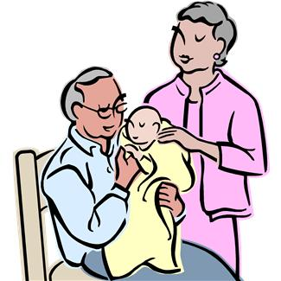

《税理士の仕事》
税理士が行う社会貢献活動
正しい申告納税の代理人！
外部監査
制度
成年後見
制度
租税教育
ＮＰＯ法人の税務・会計
アドバイザー
税理士会は、広く社会に
対し、税理士の持つ職能
を発揮した社会貢献活動を行っています。
私たちが
お手伝い
しましょう!!
税 理 士
会 社
税 務 署
税金の計算って
難しい…
税金納めて
くださいね！
計算方法が
分からない…
お 店
個 人

Slide 36



《税への理解》
税金を納めるということは、わたしたちの義務であるとともに、私たちの生活をより豊かで健康なものにしていくために必要なものなのです。
皆さんが健康で豊かに生活できるよう、社会人になっても税金に対して正しい知識と理解をもった納税者になってください。

Slide 37
信頼の税理士バッジ

